Slide 1
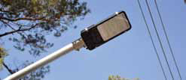
GAISMAS OBJEKTU NOMAIŅA GARKALNES NOVADĀ
Ilesa Tiona
Garkalnes novada Dome
Finanšu direktore
T. +371 67800928, +371 29251419
Fakss +371 67800928
e-pasts: ilesa.tiona@garkalne.lv
http://www.garkalne.lv

Slide 2
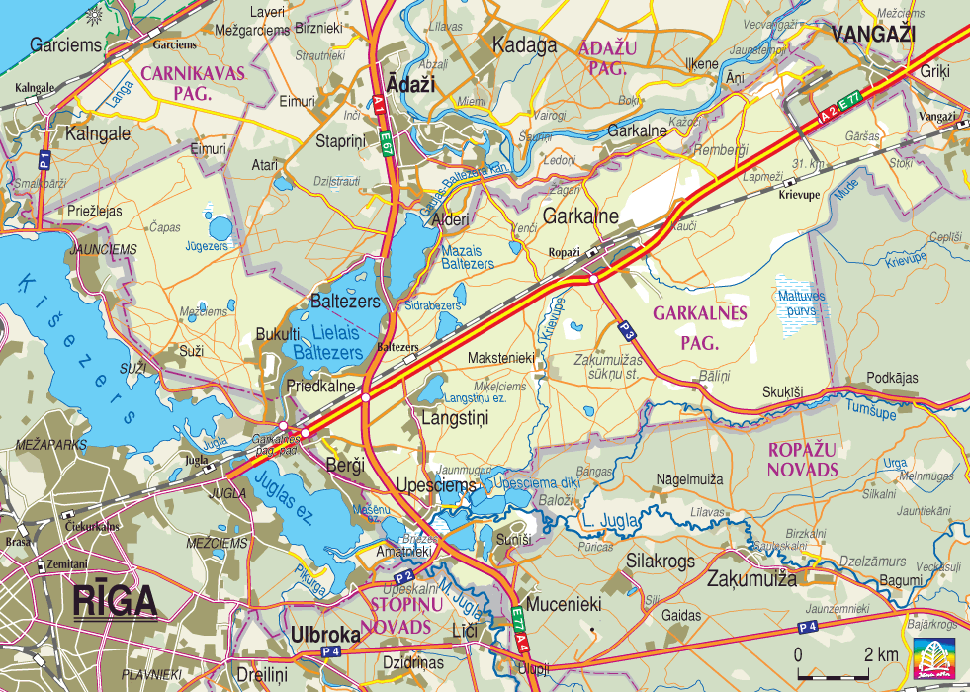
GAISMAS OBJEKTU NOMAIŅA GARKALNES NOVADĀ
Projekta mērķis - oglekļa dioksīda emisiju samazināšana veicot gaismekļu nomaiņu Garkalnes novada apdzīvoto vietu ielās, kopumā nomainot 803 gaismekļus.

Slide 3
GAISMAS OBJEKTU NOMAIŅA GARKALNES NOVADĀ
Kopumā Garkalnes novadā ietilpst 13 ciemi: Garkalne, Langstiņi, Upesciems, Berģi, Baltezers, Priedkalne, Bukulti, Makstenieki, Skuķīši, Amatnieki, Sunīši, Priežlejas un Suži. Novadā deklarēti apmēram 7500 pastāvīgie iedzīvotāji, bet iedzīvotāju skaits ar katru gadu palielinās.

Slide 4
GAISMAS OBJEKTU NOMAIŅA GARKALNES NOVADĀ
Pēdējo gadu apgaismošanas iekārtu tirgus analīze liecina par to, ka arvien pieaug enerģētiski efektīvāku gaismekļu pieprasījums. Šī tendence īpaši raksturīga patērētājiem ar lielu gaismekļu skaitu un jaudu. Liela uzmanība pasaulē mākslīgā apgaismojuma radīšanai tiek pievērsta principiāli jaunai gaismas tehnoloģijai – LED, kas ir saīsinājums no Light-Emitting Diode (gaismu izstarojoša diode - angļu val.).
Pašlaik LED tehnoloģijas gaisma ir plaši izmantota elektronikā, ēku un telpu dekoratīvajā apgaismošanā, un pēdējā gada laikā ir pieejami arī pirmie LED gaismekļi, kas domāti ielu apgaismojumam. LED gaismekļu galvenās priekšrocības ir salīdzinoši mazs energopatēriņš (iespējams ietaupīt līdz pat 50% elektroenerģijas, nodrošinot tādu pašu apgaismojuma līmeni) un ievērojami lielāks kalpošanas ilgums (5 – 10 reizes lielāks kā parastajiem gaismekļiem), kā arī ir iespējama daudz inteliģentāka, efektīvāka un elastīgāka apgaismojuma vadības sistēma, kas ļauj regulēt apgaismojumu 100% diapazonā. Liela LED gaismekļu priekšrocība ir to kalpošanas laiks, kas sasniedz līdz pat 100000 stundām (līdz 60000 stundām nemainot gaismas spektru).

Slide 5
GAISMAS OBJEKTU NOMAIŅA GARKALNES NOVADĀ
Projekta ietvaros plānota dzīvsudraba (Hg) gaismekļu nomaiņu uz gaismu izstarojošu diožu (LED) tipa gaismekļiem.
Galvenās aktivitātes:
veco gaismekļu un pievadu demontāža;
montāžas darbi – LED tipa gaismekļu uzstādīšana, pievadu NYM 3x1.5m² ierīkošana, aizsardzības automātikas B6 uzstādīšana, apgaismojuma regulēšanas iekārtu uzstādīšana.
Pirms projekta īstenošanas esošais aprēķinātais elektroenerģijas patēriņš sastāda 516 713,3 kWh, savukārt pēc projekta īstenošanas plānotais elektroenerģijas patēriņš sastādīs 154 150,64 kWh. Līdz ar to būtiski ietaupot Garkalnes novada pašvaldības finanšu līdzekļus, kuri paredzēti ielu apgaismošanai, kā arī samazinot siltumnīcefekta gāzu emisiju. Vidējais apgaismojuma stundu skaits gadā sastādīs 3760 h.
Atkarībā no ielu izvietojuma novadā plānots uzstādīt:
30 gaismekļus ar 130W gaismas avota jaudu, kur Pnom* ir 140,4 W.
79 gaismekļus ar 100 W gaismas avota jaudu Pnom ir 107 W;
305 gaismekli ar 80 W gaismas avota jaudu, kur Pnom ir 86,4 W;
407 gaismekļus ar 50W gaismas avota jaudu, kur Pnom ir 54 W.

Slide 6
GAISMAS OBJEKTU NOMAIŅA GARKALNES NOVADĀ
Ņemot vērā LED teholoģiju tehniskos radītājus un izmantošanas pieredzi Latvijā, Eiropā un pasaulē ir prognozējams, ka uzstādāmo gaismekļu darbības laiks bez apkalpes pārsniegs 50 000 darba stundas.
Pēc projekta īstenošanas:
Gaismekļu plānotais darbības laiks ir vidēji 3 760 stundas gadā;
CO₂ samazinājums gadā būs 143,94 tCO₂/gadā;
attiecība starp CO₂ samazinājumu gadā un projektam pieprasīto KPFI līdzfinansējumu ir 0,000623 tCO₂/Ls;
attiecība starp CO₂ samazinājumu gadā un projektā plānoto uzstādāmo apgaismojuma jaudu ir 2403,23 tCO₂/MW.

Slide 7
GAISMAS OBJEKTU NOMAIŅA GARKALNES NOVADĀ
Projekta kopējās izmaksas sastāda 420 113,78 LVL.
Kopējās attiecināmās izmaksas sastāda 330 113,78 LVL, no kurām KPFI finansējums sastāda 231 079,64 LVL (70 %), bet projekta iesniedzēja līdzfinansējums sastāda 99 034,14 LVL (30%).

Slide 8
GAISMAS OBJEKTU NOMAIŅA GARKALNES NOVADĀ
PLĀNOTIE REZULTĀTI:
samazināsies elektroenerģijas patēriņā,
samazināsies siltumnīcefekta gāzu emisijas,
kā arī novada iedzīvotājiem būs nodrošināts kvalitatīvs ielu apgaismojums, kas mazinās dažādus nelaimes gadījumus (avārijas, traumas u.c.) uz ielām. Apgaismojums būs vienmērīgs, dega katra otrā lampa – tagad visas, neveidosies tā saucamais zebras efekts – nedroši gājējiem.

Slide 9
GAISMAS OBJEKTU NOMAIŅA GARKALNES NOVADĀ
lampas būs ar vadības sistēmu, nav nepieciešams cilvēks, kas regulē apgaismojumu.
Kartē atzīmēta katra lampa - iespēja pieslēgt apsardzi.

Slide 10
GAISMAS OBJEKTU NOMAIŅA GARKALNES NOVADĀ
2011.gada 24.maijā Noteikumi Nr.408 “Klimata pārmaiņu finanšu instrumenta finansēto projektu atklāta konkursa "Siltumnīcefekta gāzu emisiju samazināšana pašvaldību publisko teritoriju apgaismojuma infrastruktūrā" nolikums”
katras ielas vai publiskās teritorijas profila shēma (vismaz mērogā 1:1000), kurā paredzēts īstenot projektu, norādot attālumus starp esošajiem balstiem, trošu izvietojumu un garumus, gaismekļu stiprinājumus ēku sienās, to augstumus un savstarpējos attālumus
Projekta iesniedzēja apliecinājums, ka projektam pieteiktā apgaismojuma infrastruktūra atrodas projekta iesniedzēja bilancē, norādot gaismekļu skaitu, tipu un sadalījumu pa jaudām

Slide 11
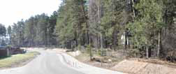
VELOCELIŅA BERĢI - UPESCIEMS - LANGSTIŅI IZBŪVE
2009.gada 26.maijā Garkalnes novada Dome ar Valsts aģentūru „Latvijas investīciju un attīstības aģentūra” parakstīja vienošanos par projekta „Veloceliņa Berģi – Upesciems – Langstiņi izbūve” īstenošanu

Slide 12
VELOCELIŅA BERĢI - UPESCIEMS - LANGSTIŅI IZBŪVE

Slide 13
VELOCELIŅA BERĢI - UPESCIEMS - LANGSTIŅI IZBŪVE
Projekta mērķis ir attīstīt velotūrismu Garkalnes novadā maršrutā Berģi - Upesciems - Langstiņi 7,9 km garumā izveidojot veloceliņu infrastruktūru, atbalstot tūristu drošību, veselīgu dzīvesveidu un vidi, kā arī ilgtspējīgu tūrisma attīstību.
Veloceliņš savieno 8 tūrisma apskates vietas,
tā maršrutā paredzētas 3 autostāvvietas
2 labiekārtotas atpūtas vietas ar piknika vietu, velonovietni, sporta laukumiem.
Paralēli veloceliņa izbūvei projekta ietvaros ir uzstādīti satiksmes organizācijas tehniskie līdzekļi, attīstīta veloceliņa informatīvā infrastruktūra, veikta teritorijas apzaļumošana, ierīkots elektrības apgaismojums visos veloceliņa posmos.

Slide 14
VELOCELIŅA BERĢI - UPESCIEMS - LANGSTIŅI IZBŪVE
Projekta kopējās izmaksas apstiprinātas 650000 LVL
Attiecināmās izmaksas 649100 LVL apmērā
Atbalsta finansējums 538753 LVL.

Slide 15
VELOCELIŅA BERĢI - UPESCIEMS - LANGSTIŅI IZBŪVE
265 – 30 W
265 * 0.03 =7.95 dn kW *3650 vidējas ielu apgaismojuma degšanas ilgums gadā = 29017 kWh/gadā
29017 * 0.10 = 2901 LVL/gadā
Paredzētās – 265 * 0.11= 2915 * 3650 = 106397
106397 * 0.1=10639 LVL/gadā
Starpība 7738 LVL/gadā – ietaupījums
Starpība 17490LVL 2.26 gados atmaksājas

Slide 16
PALDIES PAR UZMANĪBU!

